Slide 1

Le attività di comunicazione del progetto
Massimo D’Angelo

Slide 2
Alcuni elementi peculiari
Mesotelioma
Patologia a elevato impatto sanitario e sociale
Epidemia nell’area di Casale Monferrato
Considerata l’incidenza e le caratteristiche, notevole interesse sulle attività di ricerca da parte della popolazione
Comunicazione
Comunicare i risultati di una ricerca genera un valore aggiunto per il progetto e un forte impatto sulla società
  Trasparenza
  Condivisione e Partecipazione attiva
Processo di comunicazione:
Leva strategica per lo sviluppo del progetto

Slide 3

Comunicare: mettere in comune, rendere partecipe, condividere

Slide 4
Obiettivi della comunicazione
Ridurre il gap tra il mondo della ricerca e i cittadini, valorizzando il lavoro dei ricercatori e degli Istituti coinvolti
Informare e creare un legame con gli stakeholder e la società civile, le istituzioni sin dall’inizio del progetto, finalizzando questo rapporto alla spendibilità dei risultati
Creare appeal nei confronti degli Enti e degli Istituti coinvolti nel progetto di ricerca
Favorire il contatto con potenziali finanziatori interessati ad investire sui risultati ottenuti

Slide 5
Strumento per far conoscere il progetto di ricerca, gli obiettivi ed i risultati
Per una mirata ed efficace strategia di comunicazione necessaria l’elaborazione di un Piano di Comunicazione
Una comunicazione strategicamente pianificata:
  Favorisce la disseminazione dei risultati della ricerca
  Fa conoscere le opportunità di applicazione dei risultati e il conseguente impatto sociale e sanitario

Slide 6
Piano di comunicazione
Strumento tecnico e operativo di pianificazione dell’attività di comunicazione, che definisce obiettivi, strategie e azioni del progetto di comunicazione

Slide 7
Piano di comunicazione
Requisiti
Iniziare con la definizione del progetto di ricerca e continuare per tutta la sua durata, con periodicità costante e programmata, in modo da non interrompere il flusso di informazioni
Prevedere azioni di comunicazione interna ed azioni di comunicazione esterna
Indicare quali sono i mezzi di comunicazione ritenuti più idonei a raggiungere i diversi target, ottenendo il massimo risultato
Contenere una specifica tempistica di realizzazione per ogni attività di comunicazione (conferenza, brochure, comunicati stampa, …)

Slide 8



Piano di comunicazione
Fasi
Fase della redazione:
si scrive cosa si vuole fare e perché
Fase della gestione:
si realizza ciò che si è pianificato nel piano
fase della valutazione:
si verifica se si sono raggiunti gli obiettivi del piano

Slide 9
Piano di comunicazione
Aree tematiche
Comunicazione scientifica
e
editoria
Comunicazione istituzionale
e
Comunicazione partecipata
Rapporti con i media

Slide 10
Piano di comunicazione
Il target
Pazienti
Collettività
Istituzioni
Media
Opinion leader
Attori progetto di ricerca

Slide 11
Modalità comunicative
Piano di comunicazione
Incontri frontali, gruppi di discussione
Conferenze, seminari, convegni, tavole rotonde
Giornali e riviste di settore e generaliste, Comunicati stampa, Newsletters, Brochures, Radio, Televisione, Video, Posters
Sito web MAIDASOLI
Social (Fb, Twitter, Youtube, …)

Slide 12
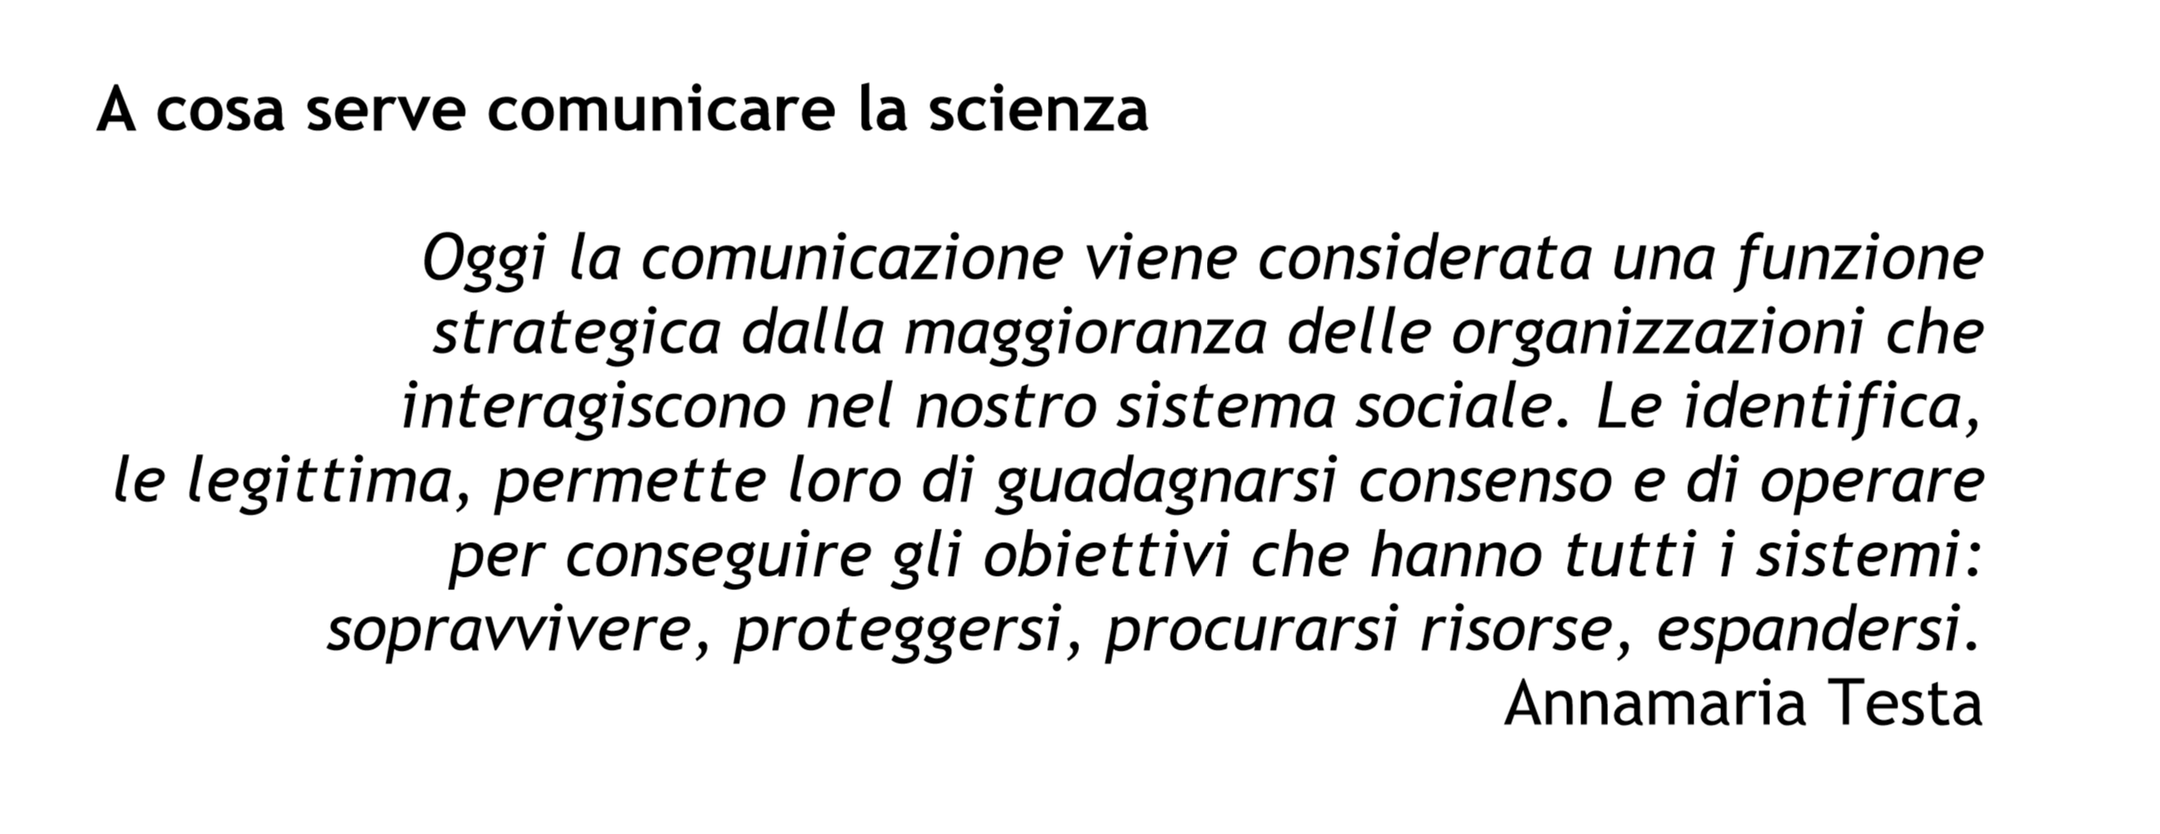
Obiettivo del progetto di ricerca per il bene della collettività, per la tutela della salute, per la scienza

